Slide 1

Tiết 31:
ÔN TẬP ĐOẠN MẠCH NỐI TIẾP

Slide 2

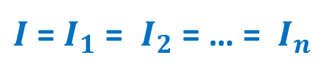
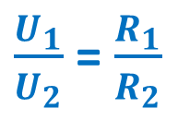

LÝ THUYẾT
Câu 1: Nêu các công thức tính I, U, R của đoạn mạch nối tiếp?
${I \text{=} I}_{1}$ = $I_{2}$ = … = $I_{n}$
${U\text{=} U}_{1}$ + $U_{2}$ + … + $U_{n}$
${R\text{=} R}_{1}$ + $R_{2}$ + … + $R_{n}$
Câu 2: Nêu mối quan hệ của U và R trong đoạn mạch gồm 2 điện trở mắc nối tiếp?
$\frac{U_{1}}{U_{2}}$ =$\frac{R_{1}}{R_{2}}$

Slide 3
BÀI TẬP VẬN DỤNG
Bài 1: Hai điện trở R₁=6Ω và R₂=9Ω được mắc nối tiếp vào mạch điện có cường độ dòng điện chạy qua mạch bằng 0,25A.
a. Vẽ sơ đồ mạch điện?
b. Tính điện trở tương đương của đoạn mạch?
c. Tính hiệu điện thế giữa hai đầu mỗi điện trở và hai đầu mạch điện?
Tóm tắt:
R₁=6Ω
R₂=9Ω
I=0,25A
a. vẽ sơ đồ mđ?
b. R=?
c. U₁=?
U₂=?
U=?
Giải: R₁ nt R₂
a. sơ đồ mạch điện:
b. điện trở tương đương của đoạn mạch:
R= R₁+ R₂=6+9=15(Ω)
c. ta có: I₁= I₂=I=0,25A;
Hiệu điện thế giữa hai đầu mỗi điện trở là:
U₁= I₁.R₁=0,25.6=1,5(V)
U₂= I₂.R₂=0,25.9=2,25(V)
Hiệu điện thế giữa hai đầu hai đầu mạch điện:
U=U₁+U₂=1,5+2,25=3,75(V)
R₁
R₂
A
B

Slide 4
BÀI TẬP VẬN DỤNG
Bài 2: Hai điện trở R₁= 4Ω và R₂= 6Ω được mắc nối tiếp vào hai điểm A và B. Đặt vào hai điểm A và B một hiệu điện thế 12V
a. Tính điện trở tương đương của đoạn mạch?
b.Tính cường độ dòng điện chạy qua mỗi điện trở?
c. Tính hiệu điện thế giữa hai đầu mỗi điện trở?
Tóm tắt:
R₁=4Ω
R₂=6Ω
U=12V
a/ R=?
b/ I₁ =?
I₂ =?
c/ U₁=?
U₂=?
Giải: R₁ nt R₂
a/ điện trở tương đương của đoạn mạch:
R = R₁ + R₂ = 4+6 = 10 (Ω)
b/ cường độ dòng điện chạy qua mỗi điện trở:
I= I₁ = I₂ = U/R = 12/10 = 1,2(A)
c/ hiệu điện thế giữa hai đầu mỗi điện trở là:
U₁= I₁.R₁ = 1,2.4 = 4,8(V)
U₂= I₂.R₂ =1,2.6 = 7,2(V)

Slide 5
BÀI TẬP VẬN DỤNG
Bài 3: Cho 3 điện trở: R₁=3Ω; R₂=6Ω và R₃=12Ω được mắc nối tiếp vào giữa hai điểm A và B có hiệu điện thế 28V.
a. Tính điện trở tương đương của đoạn mạch
b. Tính hiệu điện thế giữa hai đầu mỗi điện trở
Tóm tắt:
R₁ = 3Ω
R₂ = 6Ω
R₃ = 12Ω
U = 12V
a/ R = ?
b/ U₁ = ?
U₂ = ?
U₃ = ?
Giải: R₁ nt R₂ nt R₃
a/ Điện trở tương đương của đoạn mạch:
R = R₁+R₂+R₃ = 3+6+12 = 21 (Ω)
b/ Cường độ dòng điện chạy qua mỗi điện trở
I = I₁ = I₂ = I₃ = U/R = 12/21 = 0,57(A);
Hiệu điện thế giữa hai đầu mỗi điện trở
U₁ = I₁.R₁ = 0,57.3 =1,7(V)
U₂ = I₂.R₂ = 0,57.6 = 3,4(V)
U₃ = I₃.R₃ = 0,57.12 = 6,9(V)

Slide 6
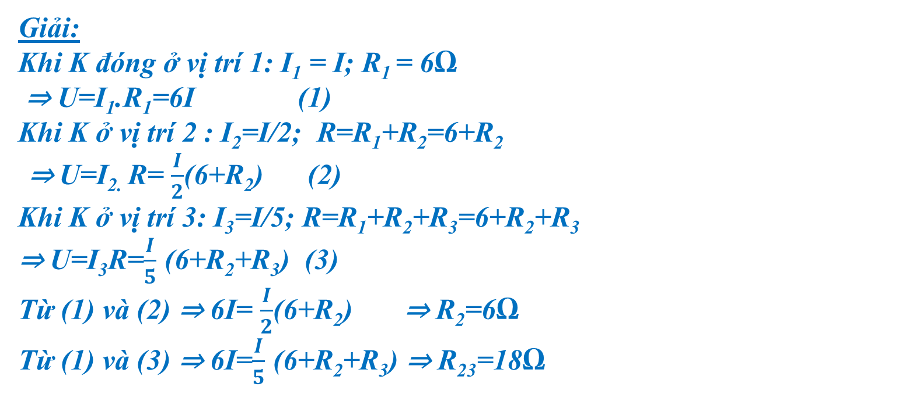
BÀI TẬP VẬN DỤNG
Bài 4. Mắc mạch điện theo sơ đồ hình vẽ bên có hiệu điện thế mắc vào mạch không đổi U.
- Khi khóa K đóng vào vị trí 1 thì ampe kế chỉ I₁=I
- Khi chuyển công tắc này sang vị trí số 2 thì ampe kế có số chỉ là I_{2’}=I/2
- Khi chuyển K sang vị trí 3 thì ampe kế có số chỉ I₃=I/5 .
Cho biết R₁ = 6Ω, hãy tính R₂ và R₃.
Tóm tắt:
R₁=6Ω
U không đổi
K ở 1: I₁=I
K ở 2: I₂=I/2
K ở 3: I₃=I/5
R₂=? R₃=?
Giải:
Khi K đóng ở vị trí 1: I₁ = I; R₁ = 6Ω
⇒ U=I₁.R₁=6I (1)
Khi K ở vị trí 2 : I₂=I/2; R=R₁+R₂=6+R₂
⇒ U=I_{2.} R= $\frac{I}{2}$(6+R₂) (2)
Khi K ở vị trí 3: I₃=I/5; R=R₁+R₂+R₃=6+R₂+R₃
⇒ U=I₃R=$\frac{I}{5}$ (6+R₂+R₃) (3)
Từ (1) và (2) ⇒ 6I= $\frac{I}{2}$(6+R₂) ⇒ R₂=6Ω
Từ (1) và (3) ⇒ 6I=$\frac{I}{5}$ (6+R₂+R₃) ⇒ R₂₃=18Ω

Slide 7

Hướng dẫn về nhà
1. Học đoạn mạch nối tiếp
2. Ôn lại đoạn mạch song song
KCT

